Slide 1
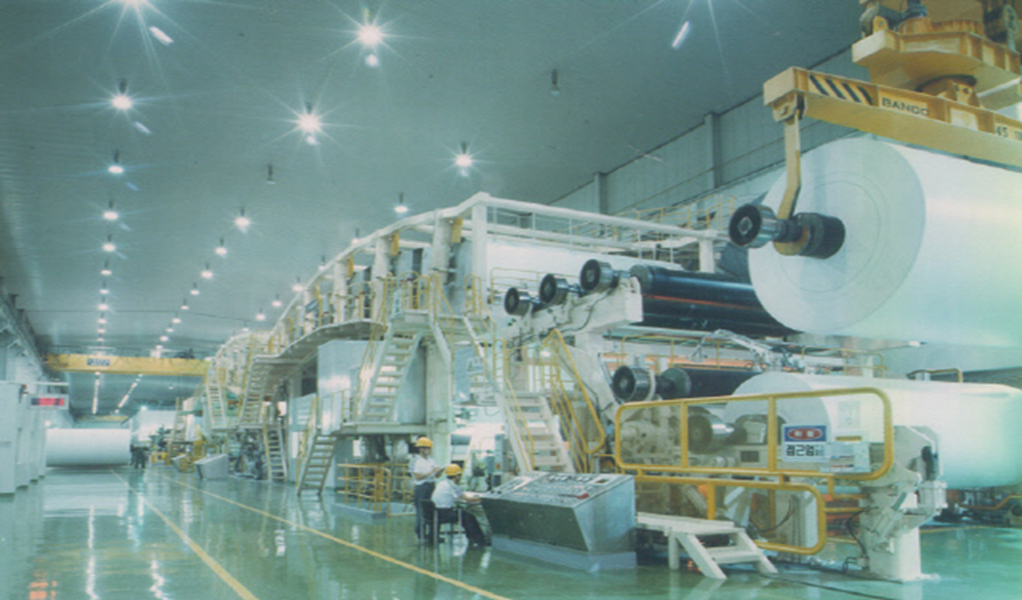
지절 발생 사전 예측모델 개발 및
운전조건 최적화로 고장 Zero화
‘22.11.18
B반 4조
(김현서, 김민준, 신형진, 이승엽, 정승재, 조원석)
Notes:
제목 색 변경

Slide 2

CONTENTS
1. 추진배경
2. 현상 및 개선 기회
3. 분석 계획
4. 분석 결과
5. 개선안
6. 소감
Notes:
목차 다시

Slide 3
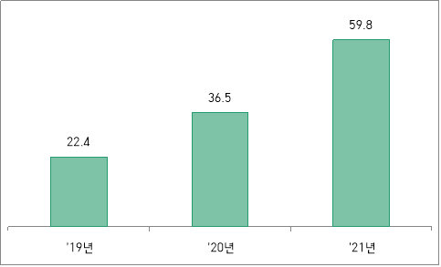
추진배경
당사는 국내 1위 제지 업체로 매출액이 꾸준히 증가하고 있으나, 공장 중지로 인한 기회손실비용도
동시에 증가함에 따라 기회손실비용을 줄이기 위한 설비 안정화 활동 필요
매출액 (단위 : 조원)
중지일수 현황 (단위 : 일)
기회손실비용 (단위 : 억원)
1.5
14일
59.8
1.3
1.0
10일
36.5
8일
22.4
‘19년 | ‘20년 | ’21년
‘19년 | ‘20년 | ’21년
‘19년 | ‘20년 | ’21년
Notes:
오른쪽 다시
웅측 하단 페이지수/전체페이지

Slide 4
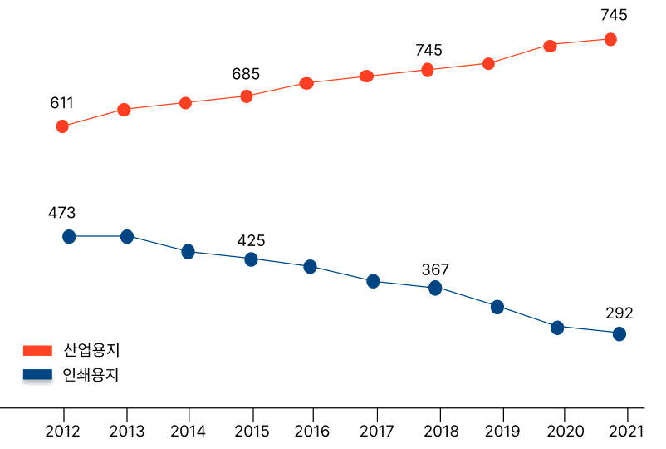
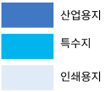
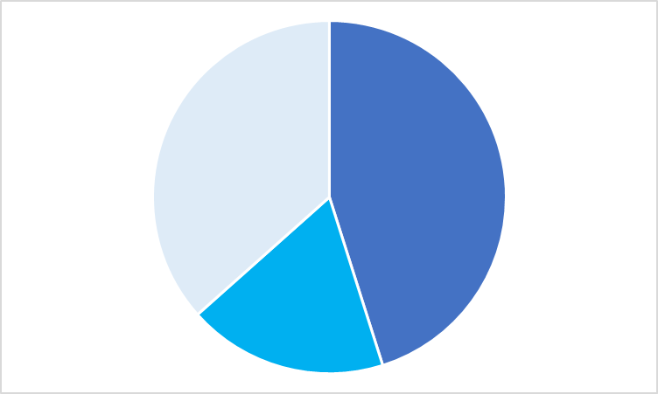
현상 및 개선기회
국내 용지 시장규모는 산업용지 위주로 급성장하고 있으나, 당사의 산업용지 생산비중은 낮음에 따라
시장규모에 맞는 생산비중의 변화 필요
＜용지별 시장 수요 변화>
＜용지별 당사 생산비율>
단위: 만 톤
36.6%
45.1%
18.3%
Notes:
오른쪽 다시

Slide 5
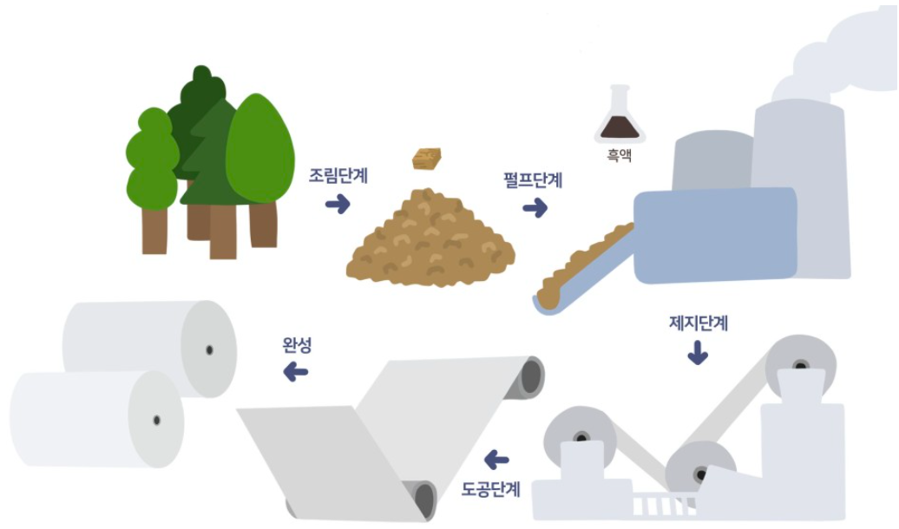
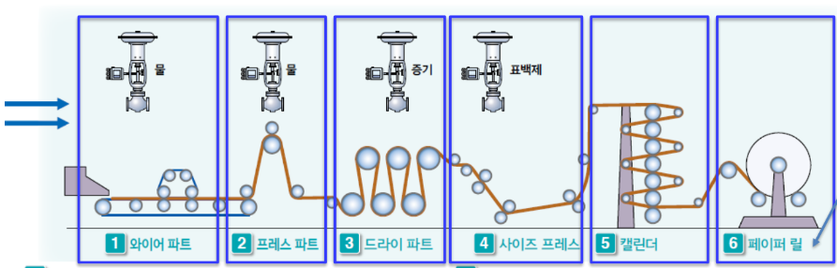
제지공정에 대한 이해
조성공정
초지공정
코팅공정
완정공정
종이의 품질을
결정하는 원료를 조성
탈수과정을 거쳐
액체생태의 펄프를
종이 형태로 만듦
종이 표면에 도료 도포
수요자의 요구에 따라
종이 재단 및 포장
Notes:
우리 과제 범위는 여기다 설명

Slide 6
과제수행목표
KPI | 현수준 (2021년) | 목표수준 (2023년)
고장율(%) | 3.8 | 1.5
*고장율 = 고장시간/역시간
Notes:
매출액: 기회손실비용 주니까 그만큼 매출액 올라감
고장율(%) : 뒤에는 퍼센트 빼기

Slide 7
분석계획
목적 | 분석방법 | 주요내용
설비 중지 원인 분석 | Bar Chart | - 중지 원인/유형/요일별 빈도수 파악
 | Pie Chart
계측기 신뢰성 확인 | Trend Chart | - 운전인자별 계측기 정보의 경향성 파악
 | 카이제곱 검정 | - 운전인자별 공장 중단 빈도수의 동일성 분석
공정의 안정성 확인 | Control Chart | - 공정별 프로세스의 안정성 확인
지절 발생 여부에 영향을 주는 운전인자 확인 | Box Plot | - 지절 발생에 영향을 미치는 운전인자 확인 - 지절 발생 여부에 대한 운전인자별 분포 차이 확인 및 검정 - 주요 운전인자에 대한 최적구간 확인
 | 2 Sample T-test
 | Mann Whitney U-test
중지 여부 예측 모델 개발 | 로지스틱 회귀분석 | - 그래프 분석, 통계적 가설검정으로 선정된 영향인자에 따른 지절 발생 예측 모델 개발 - 평가지표를 고려하여 일반화 성능이 좋고 안정적인 모델 선정
 | Decision Tree
 | Random Forest
 | XGBoost
 | Neural Network
 | Gradient Boosting
Notes:
컨차에 선 거서 공정 안정성 확인

Slide 8
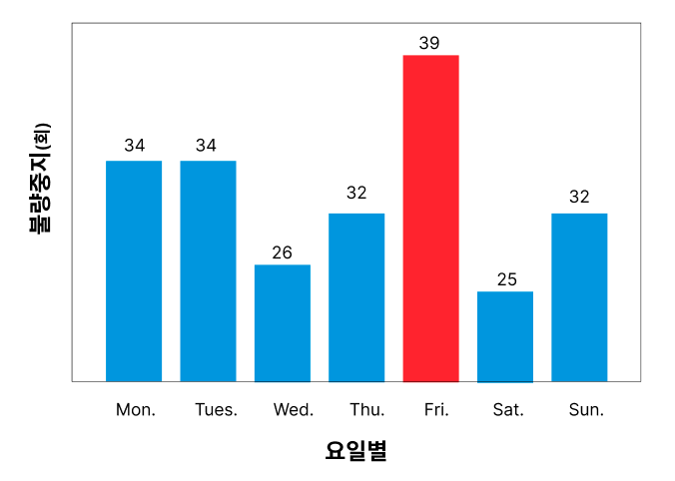
분석결과
전체 설비 중지 현황 중 돌발에 의한 불량중지가 43%를 차지하고 있으며, 특히 금요일에 불량중지가
집중 발생됨에 따라 근무자 몰입도 향상활동 필요
＜중지 원인>
＜요일별 불량 중지 횟수 >
공장청소
공전
계획보수
지종교체
기타
불량중지
Notes:
매출액: 기회손실비용 주니까 그만큼 매출액 올라감

Slide 9
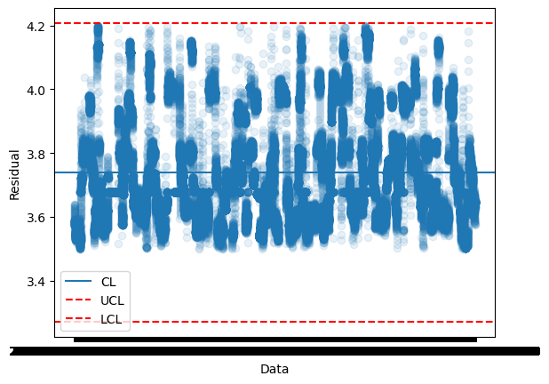
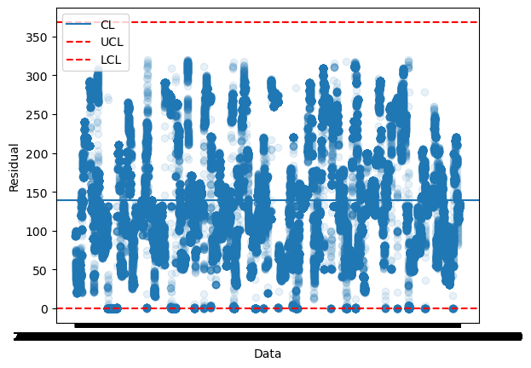
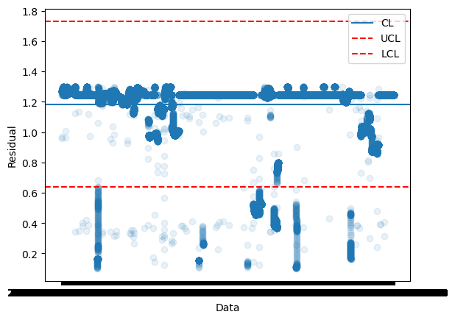
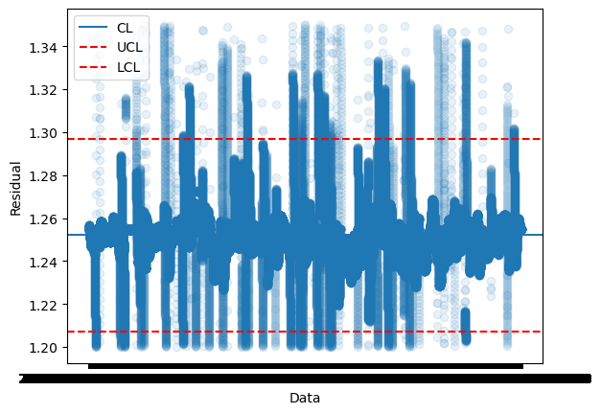
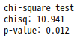
분석결과 : 공정 안정성
공정의 프로세스 안정성 분석 결과, 공정별로 일부 불안정성을 나타내고 있으나, 특히 불안정한 비율이
높은 드라이 및 프레스 공정에 대한 개선활동 필요
프로세스 안정성 확인 결과
공정의 불안정 비율 현황
안정
32%
15.4%
15%
7%
공정 | 증해 및 표백 | 와이어 | 프레스 | 드라이 및 프레스
안정 | 33 | 12 | 11 | 51
불안정 | 6 | 1 | 2 | 25
χ² 검정
불안정
→ 공정별 안정성의 비율 차이가 있다.
Notes:
매출액: 기회손실비용 주니까 그만큼 매출액 올라감

Slide 10
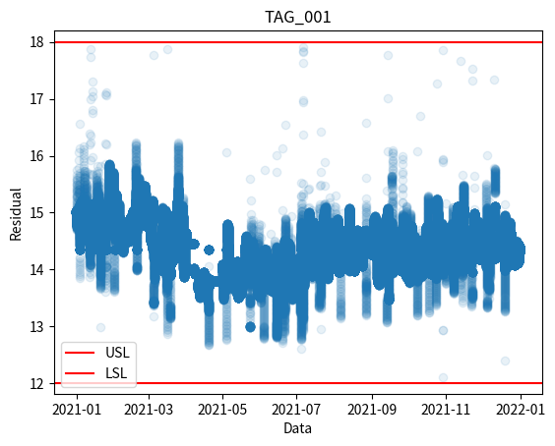
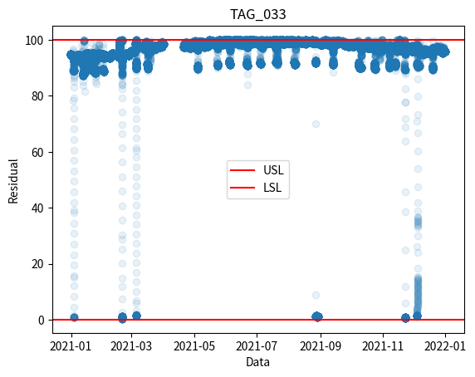
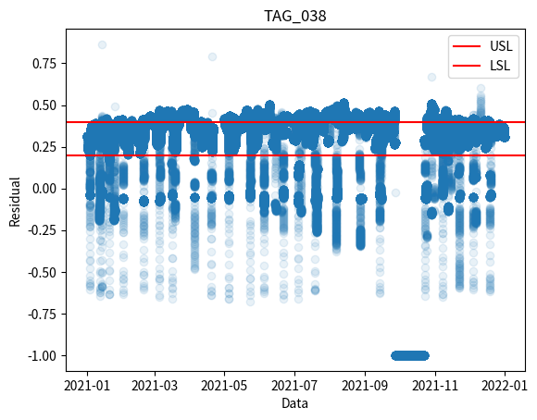
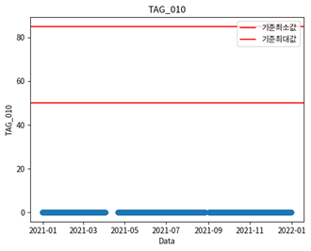
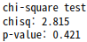
분석결과 : 계측기 작동 상태
계측기별 측정 데이터를 분석한 결과, 규격 대비 비정상적으로 동작하는 계측기가 다수 존재하고 있으며,
공정별로도 차이가 발생됨에 따라 계측기 교체 및 기준치 재설정 작업 필요
- 기준값 재설정 필요(A) : 규격 안에서 작은 크기의 변동을 보임, 기준값 재설정 필요(B) : 규격을 벗어난 변동을 보임
정상 계측기
기준값 재설정 필요 (A)
공정별 비정상 계측기 비율 현황
31.8%
28.6%
20%
13.3%
공정 | 증해 및 표백 | 와이어 | 프레스 | 드라이 및프레스
정상 | 40 | 13 | 12 | 75
비정상 | 16 | 2 | 3 | 35
χ² 검정
기준값 재설정 필요 (B)
미작동 계측기
→
비정상 계측기 비율 차이가 없다.
Notes:
매출액: 기회손실비용 주니까 그만큼 매출액 올라감
공정별 이거 말 바꿔

Slide 11
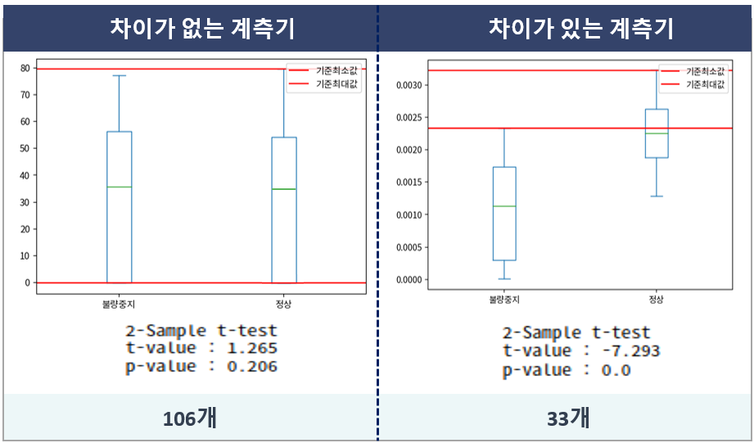
분석결과 : 지절 발생여부별 차이 확인
계측기별 지절 발생여부에 따른 운전인자의 데이터 분포 차이를 확인한 결과, 지절 발생을 일으키는 주요
운전인자(33개)를 확인하였으며, 최적구간을 활용한 안정적인 조업활동 필요
최적구간 설정
min: 0.002328
max: 0.003221
 | 기준 최소치 | 기준 최대치 | 변경 후 최소치 | 변경 후 최대치
Stock Approach 1 | 85 | 95 | 0 | 100
Cleaner FEED | 0.1 | 1.3 | 0 | 2.2
물탱크 | -0.35 | 0 | -0.6 | 0.2
Notes:
차이가 없는 계측기는 평균과 분산이 비슷해서 지절에 영향을 거의 안 미친다고 볼 수 있는데,
차이가 있는 계측기는 지절에 영향을 줄 수 있으므로, 정상 범위의 최적구간 설정을 통한 지절 발생
차이X: 이 계측기 경우에는 스펙의 값이 최소값이 0입니다.

Slide 12
분석결과 : 지절 발생 사전 예측 모델 개발
지절 발생 사전 예측 모델 개발 결과, XGBoost의 정확도가 0.996, F1 socre가 0.996으로 가장 높고 안정적인
성능을 보임
구분 | 정밀도 | 재현율 | F1 Score | 정확도
Decision Tree | 0.941 | 0.816 | 0.874 | 0.883
Gradiant Boosting | 0.982 | 0.988 | 0.985 | 0.985
XGBoost | 0.993 | 0.999 | 0.996 | 0.996
Logistic | 0.992 | 0.875 | 0.898 | 0.900
Random Forest | 0.984 | 0.963 | 0.974 | 0.974
Neural Network | 0.483 | 0.610 | 0.539 | 0.476
실시간 모니터링 활동을
통해 지절 발생 징후를 사전에
인지하고 최적 운전에 활용
중요인자
Size 압력
0.241
Calendar Valve
0.141
물탱크 수위
0.029
Cleaner Feed
Valve
0.022
Notes:
중요도 차트 실금 다 버리고 중요도 값 넣기

Slide 13
개선안
개선기회
개선방안
시장규모에 맞는 생산비중의
변화 필요
시장 수요 파악을 통해
분기별 생산비중 조절
공장 중지 횟수를 줄이기 위한
설비 안정화 활동 필요
계획 보수 및 공정 청소와
캠페인 활동
근무자 몰입도 향상 활동 필요
계측기 불량 교체 및 관리
계측기 교체 및 기준 재설정 필요
실시간 모니터링 체계 구축
드라이 및 사이즈 프레스 공정
집중 개선 활동 필요
최적구간을 활용한 조업운전
필요

Slide 14

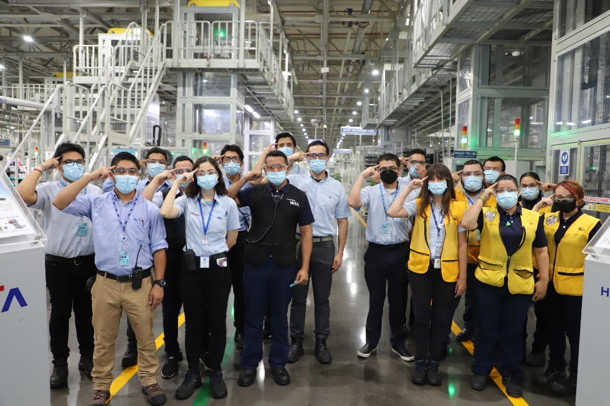

개선안
시장의 변화를 감지할 수
있는 모니터링 체계 구축
계획 보수 및 공정 청소와
캠페인 활동
계획 보수 및 공정 청소 강화
- 월 1회 전직원이 참여하는 설비별 이물질
제거 활동 전개
고장 방지활동 캠페인 강화
- 매주 금요일 출근시 안정적인 조업활동을
위한 마음가짐 다짐활동 전개
- 직책자 근무자 격려활동 전개
분기별 시장 수요 모니터링 활동 전개
- 지역별 지종 생산량 예측
- 당사의 적정 생산비중 예측
- 생산 계획 수립 시 생산 비중 반영
- 생산실적/판매실적과 차이 분석 및
생산계획 반영
Notes:
How to + 구체적 내용
모델 개발 말고
실시간데이터 계속 수집해서 모델링 갱신
교체 예산수립, 승인, 교체대상 몇 개인데 얼마정도 드니까 그 투자 발생

Slide 15
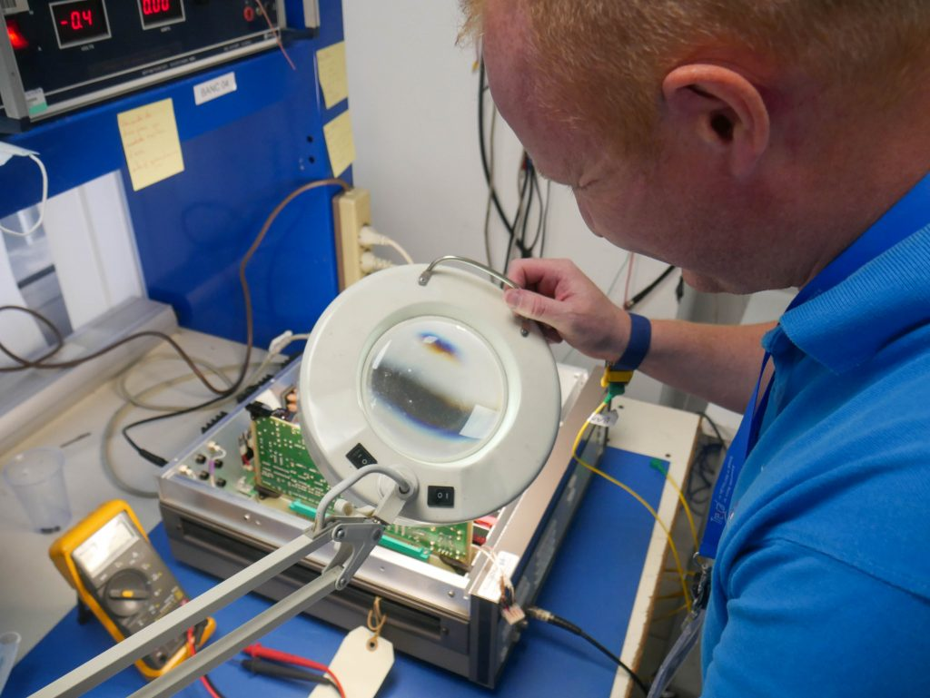
개선안
계측기 불량 교체 및 관리
계측기 번호 | 기존 기준 최소값 | 기준 기준 최대값 | 수정 기준 최소값 | 수정 기준 최대값
싱글 밴각도 (TAG_086) | 0 | 0 | 11 | 20
펄퍼 중심 레벨 (TAG_101) | 0 | 80 | 0 | 100
캘린더 희석 (TAG_123) | 30 | 50 | 0 | 30
계측기 관리책임자 선정
- 계측기 공급 업체와 협업하여 분기별 점검 실시
- 불량 계측기 발생시 즉각적인 교체 및 보수
계측기 Spec 재조정
- 주기적 수집 데이터의 변동성 확인
- Spec 재설정 대상 계측기 선정 및 교정 실시
계측기 유지보수를 위한 예산 수립
계측기 번호 | 기존 기준 최소값 | 기준 기준 최대값 | 수정 기준 최소값 | 수정 기준 최대값
스크린 차압 (TAG_135) | -0.5 | 1.25 | -0.25 | 0.25
스팀 카운트 (TAG_141) | 0 | 1.5 | 0 | 1.0
서브 FAN온도(TAG_167) | 0 | 100 | 30 | 90

Slide 16
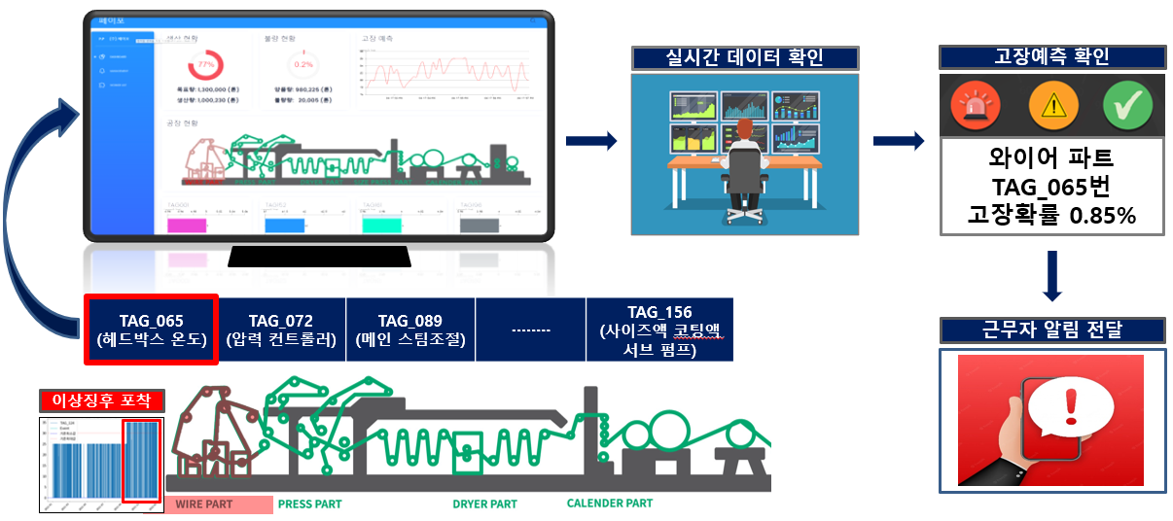

개선안
실시간 모니터링 시스템 개발 및 운영
실시간 데이터 확인
고장 예측 확인
근무자 알림 전송
드라이 및 사이즈 파트
TAG_104번
고장확률 0.83%
운전조건 작업 변경
TAG_104
(Size 압력)
TAG_124
(Calender Valve)
TAG_132
(물탱크 수위)
TAG_143
(사이즈액 서브 펌프)
TAG_104번
기준최소값: 0.25
기준최대값: 0.65
재조정
16/18

Slide 17
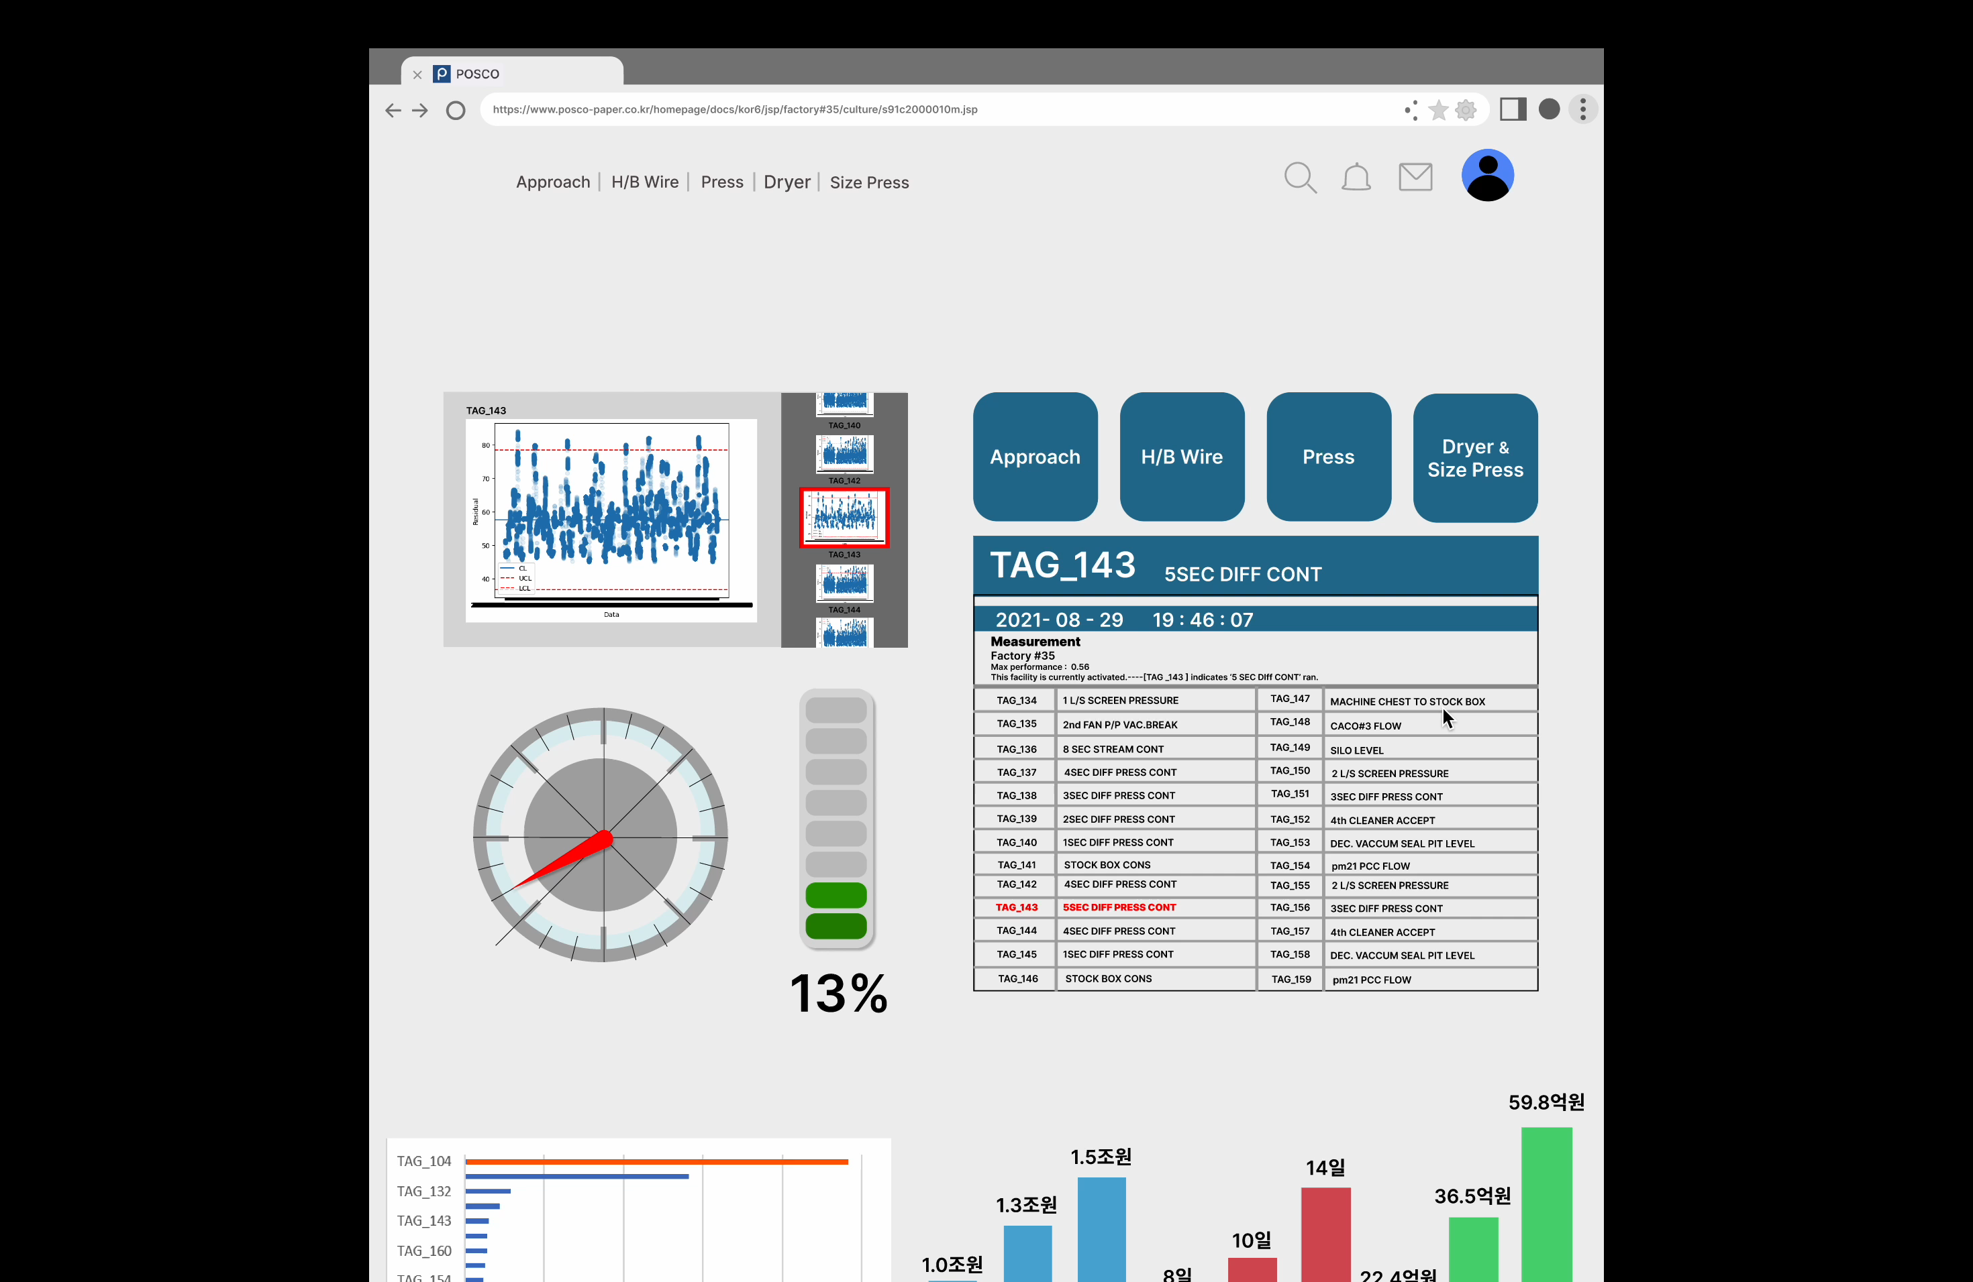
시연영상
Notes:
49->51로 올라가는거 빨간색으로 하는게 맞냐

Slide 18
배운점 및 느낀점
김현서 : 데이터 분석 계획부터 시각화 및 검증, 예측 모델링까지 전반적인 분석 절차를 이해할 수 있었다.
김민준 : 데이터 분석은 모델링도 중요하겠지만 실질적인 분석 계획이 뒷받침 되어야 우리가 알고 싶은 것들을 확인하고 예상했던 가설을 설명할 수 있는 것 같다.
신형진 : 신형진 나무 Train score 0.95 Test Score 0.01
이승엽 : 여러 예측 모델을 사용해 보면서 회귀분석과 분류분석의 차이를 잘 이해할 수 있었다.
정승재 : 통계에 대한 개념과 머신러닝에 대한 벽을 느낄 수 있는 유익한 시간이었다.
조원석 : 도메인 지식을 가지고 전처리를 올바르게 해 주어야 정확도가 높은 예측 모델을 구현할 수 있었다.
교훈 : 十匙一飯(십시일반), 어려운 일도 함께 하니 잘 할 수 있었다.

Slide 19

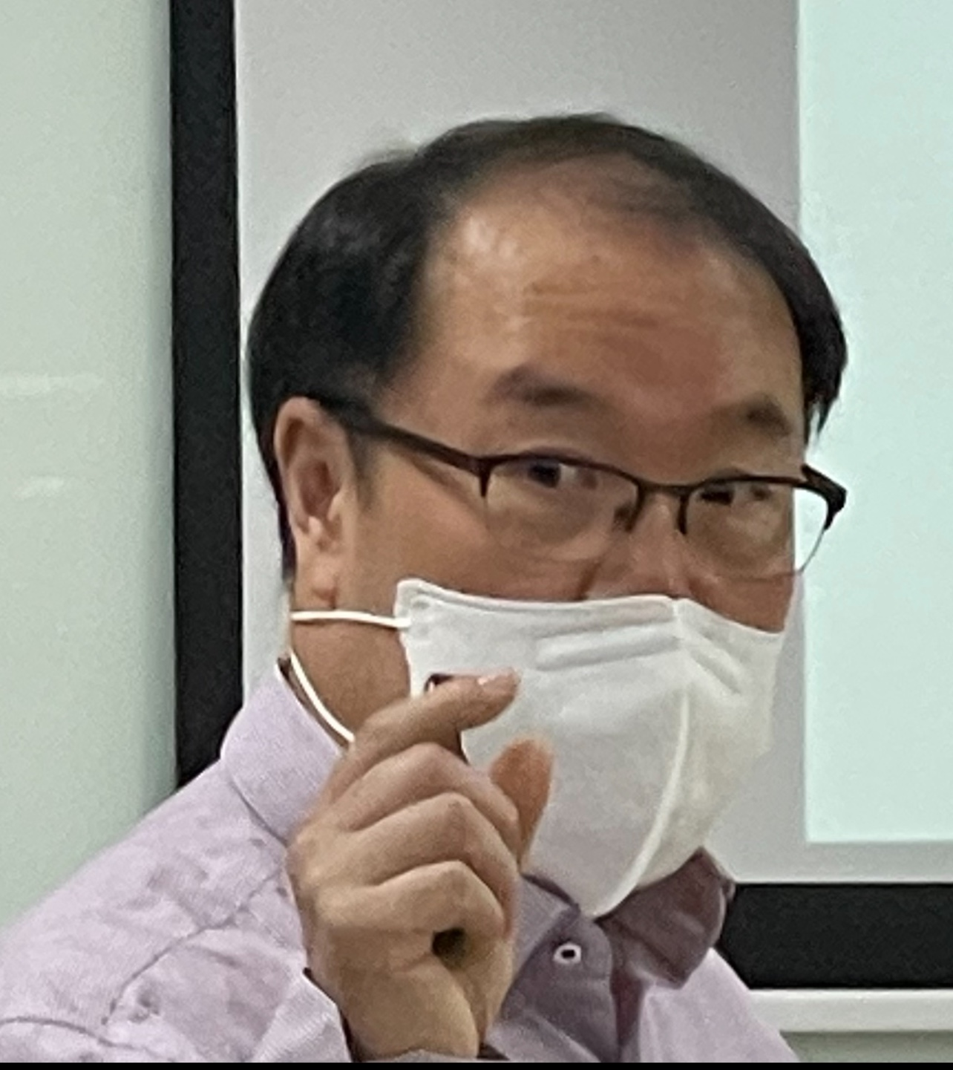
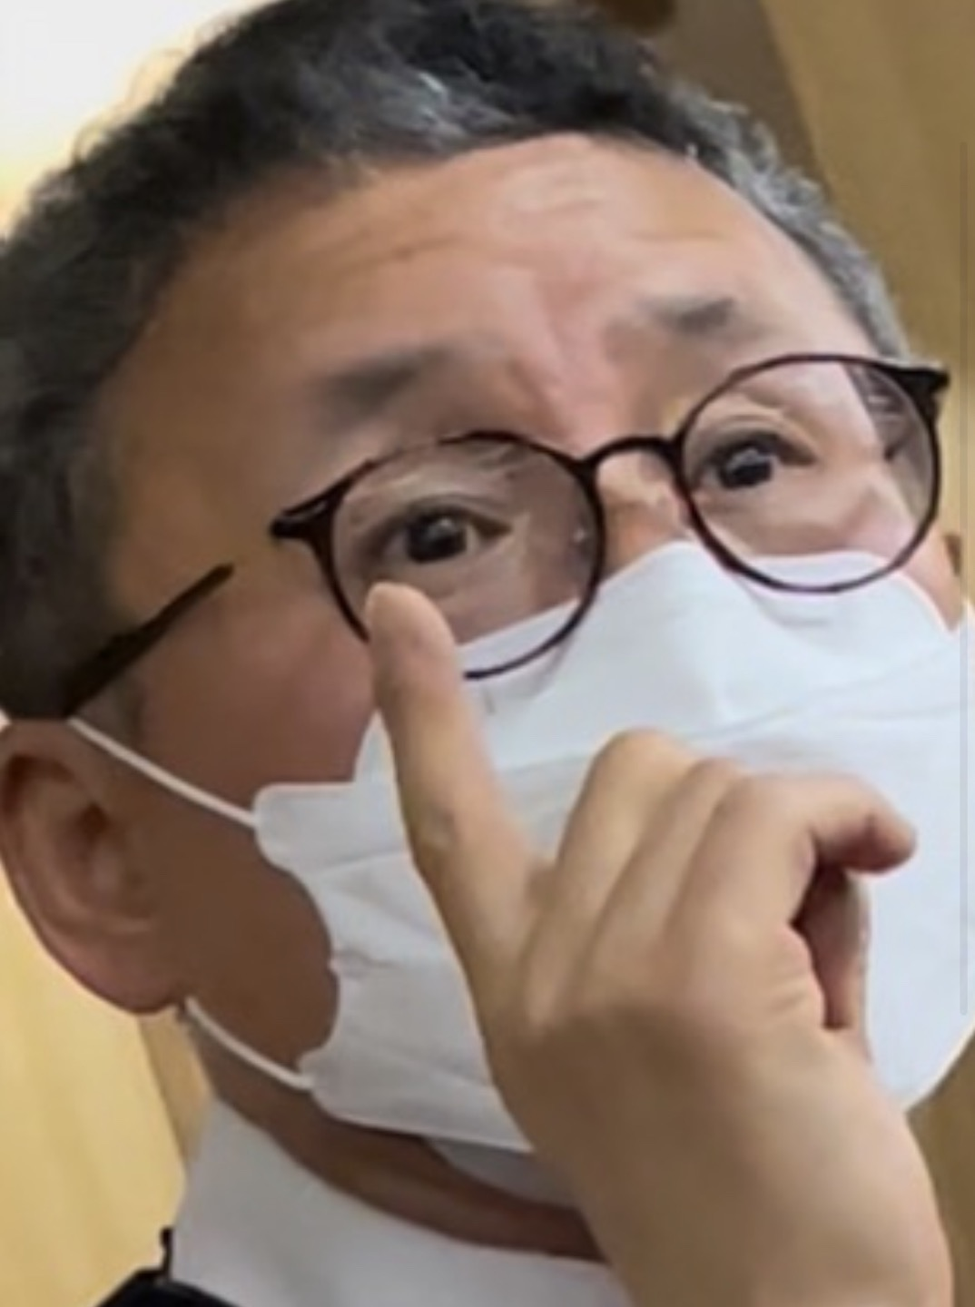
감사합니다

Slide 20
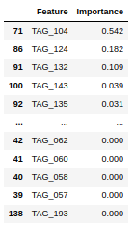
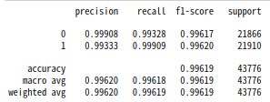
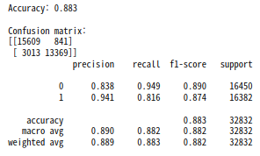
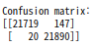
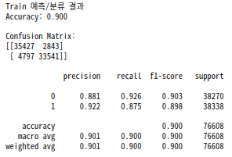
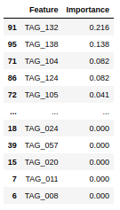
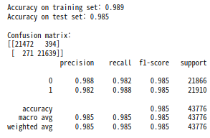
Decision Tree 모델
XGBoost 모델
Gradiant Boosting 모델
logistic 분류 모델

Slide 21
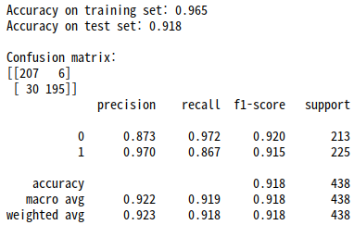
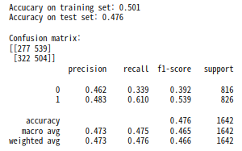
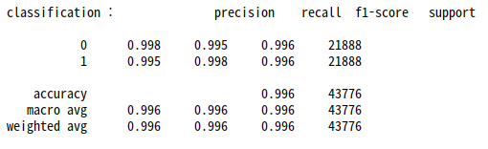
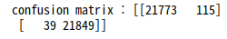
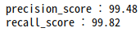
Random Forest 모델
Neural network
stacking ensemble

